Slide 2
[ m ]

Slide 5
[ n ]

Slide 8
[ l ]

Slide 11
[ s ] [ z ]

Slide 12
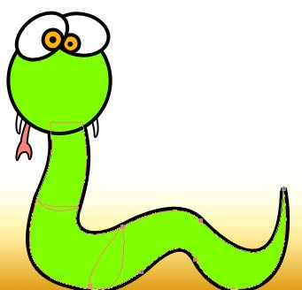
snake
please

Slide 14
[ k ]

Slide 15
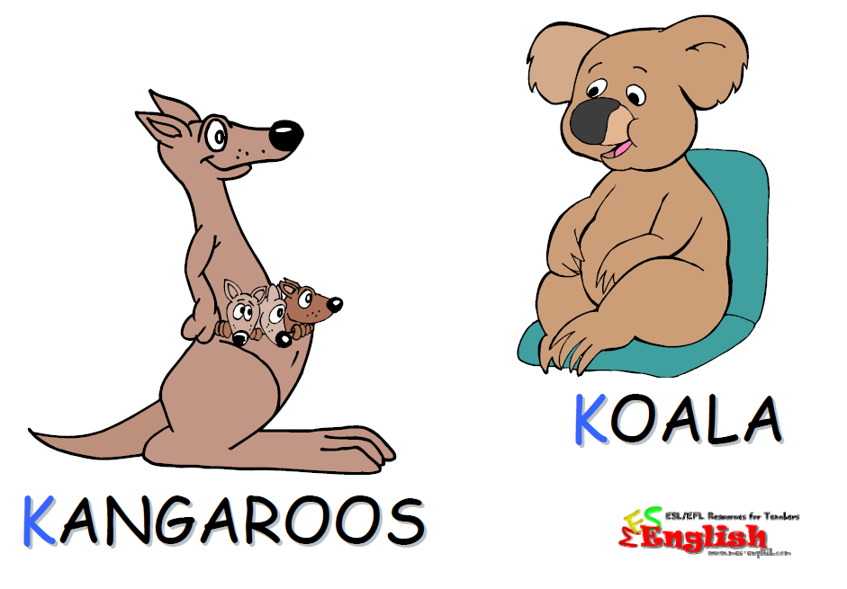

Slide 17
[ f ]

Slide 20
[ b ]

Slide 21
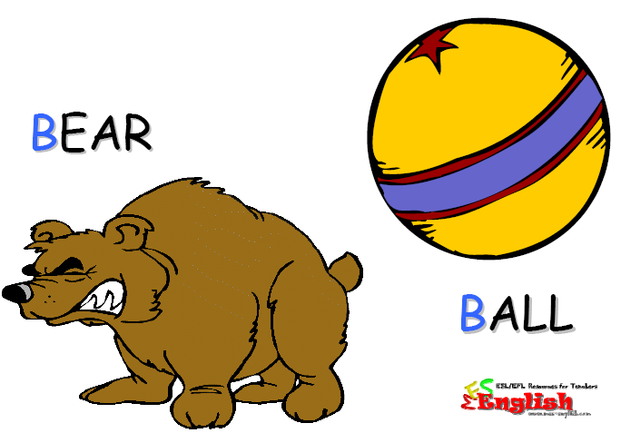

Slide 23
[ d ]

Slide 26
[ p ]

Slide 27
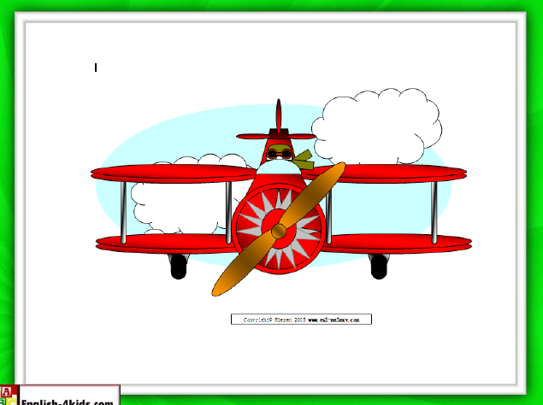

Slide 29
[ v ]

Slide 30
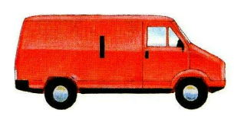

Slide 32
[ t ]

Slide 34
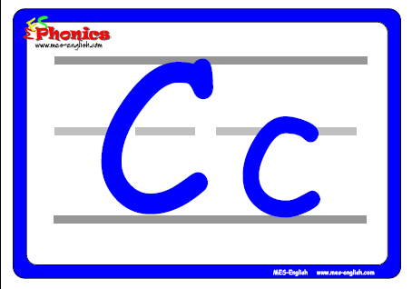

Slide 35
[ k ] [ s ]

Slide 36
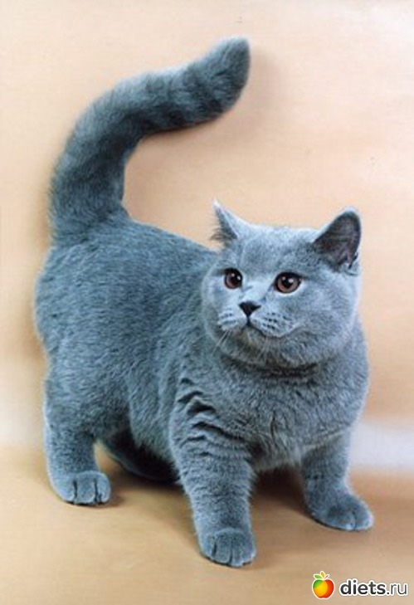
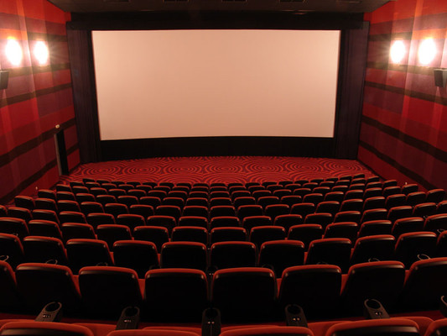
cat
cinema

Slide 39
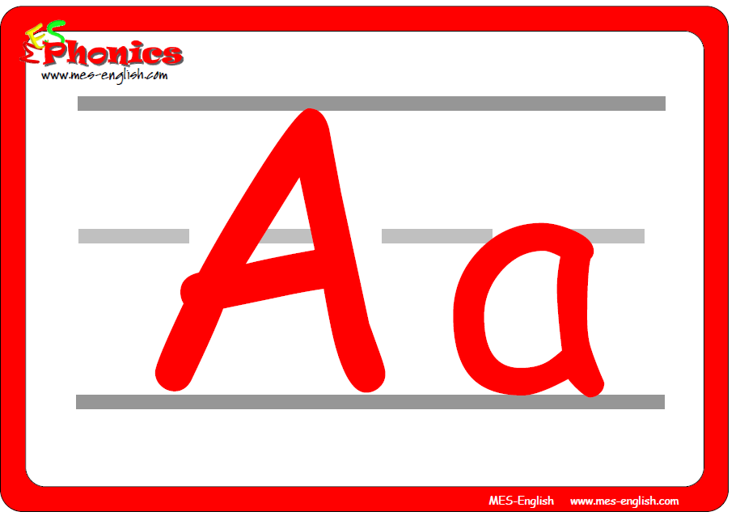

Slide 42
[ dȝ ] [ g ]

Slide 45
[ k ]

Slide 48
[ h ]

Slide 51
[ dȝ ]
[ j ]

Slide 54
[ kw ]

Slide 57
[ r ]

Slide 60
[ w ]

Slide 63
